Slide 1


Hoạt động 1:
Nhận biết những nơi có thể xảy ra ta nạn đuối nước.

Slide 2



Tai nạn dưới nước xảy ra ở những đâu?
A. Ở bất kì đâu.
B. Ở bất cứ nơi nào có nước
C. Chỉ xảy ra ở bể bơi.
D. Chỉ xảy ra ở biển

Slide 3


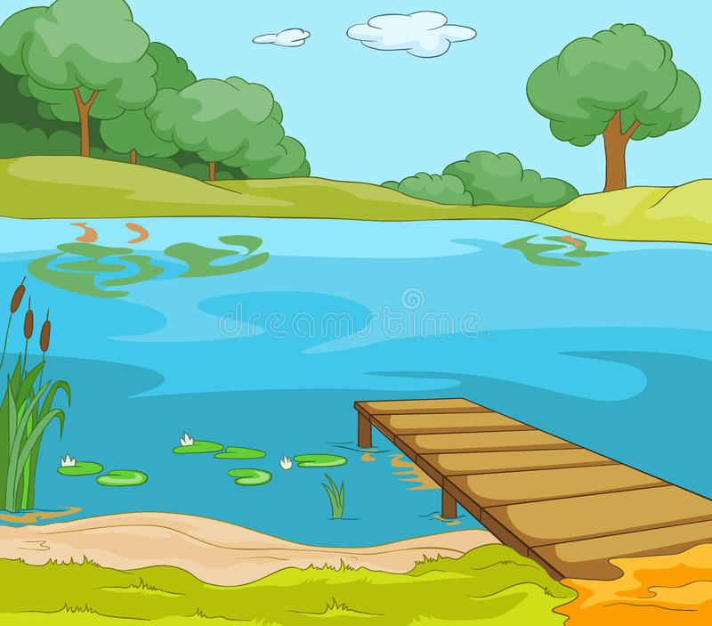
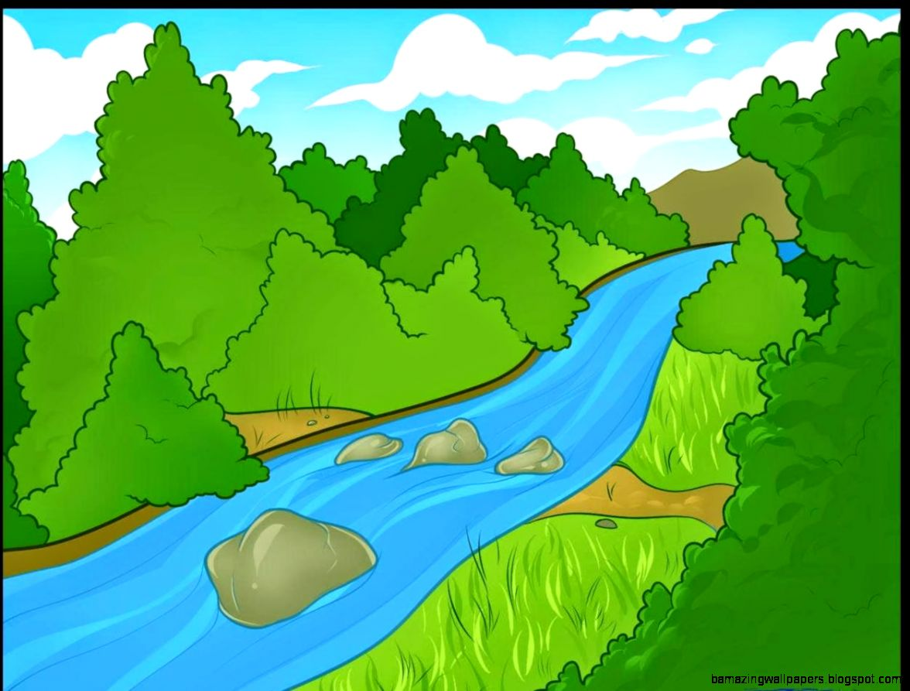
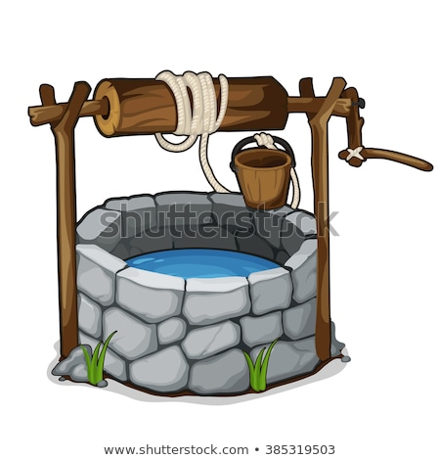
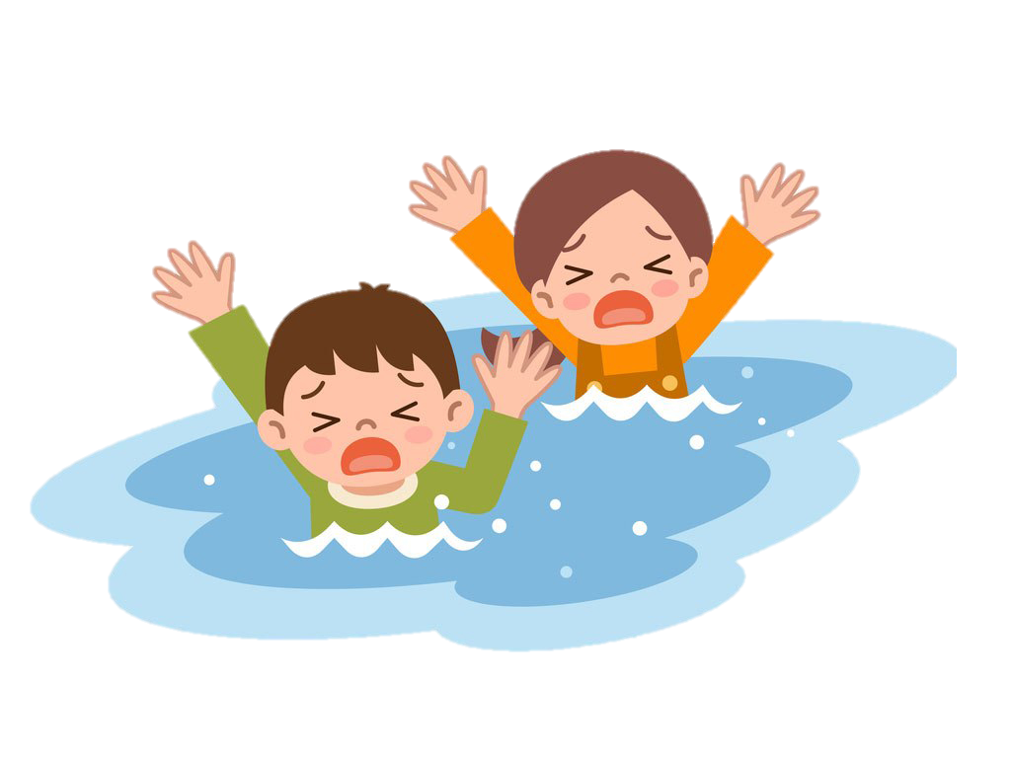
Tai nạn dưới nước xảy ra ở những đâu?
A. Ở bất kì đâu.
B. Ở bất cứ nơi nào có nước
C. Chỉ xảy ra ở bể bơi.
D. Chỉ xảy ra ở biển

Slide 4
Hoạt động 2:
Nguyên nhân đuối nước.

Slide 5
Hoạt động 3:
Các biện pháp để phòng tránh tai nạn đuối nước.

Slide 6

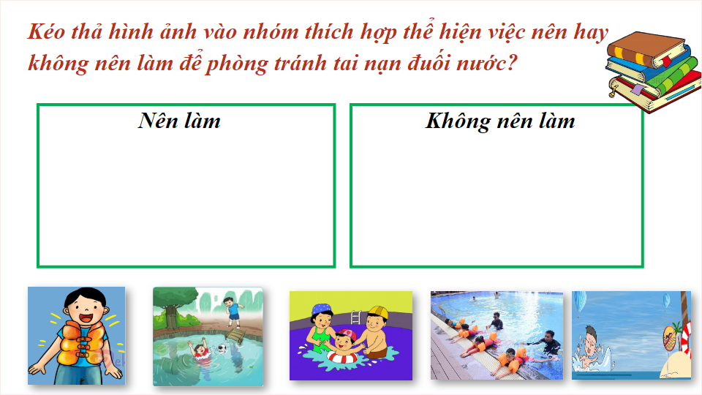
Quiz
Click the Quiz button to edit this object

Slide 7
Nên hay không nên để phòng tránh tai nạn đuối nước.

Slide 8
Những điều cần lưu ý khi bơi

